Slide 1
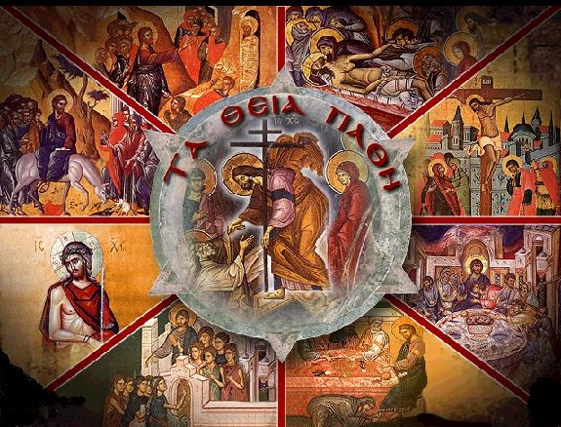
Η Αγία και Μεγάλη Εβδομάδα

Slide 2
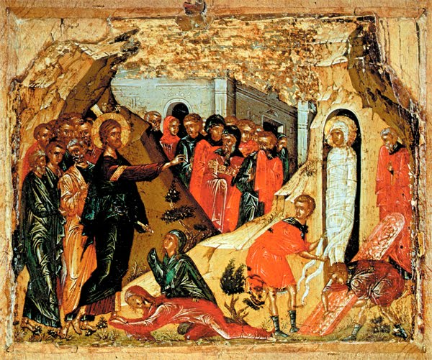
Το Σάββατο του Λαζάρου
Η ανάσταση του Λαζάρου
Ο Χριστός ανέστησε το φίλο του Λάζαρο τέσσερις μέρες αφού πέθανε.

Slide 3
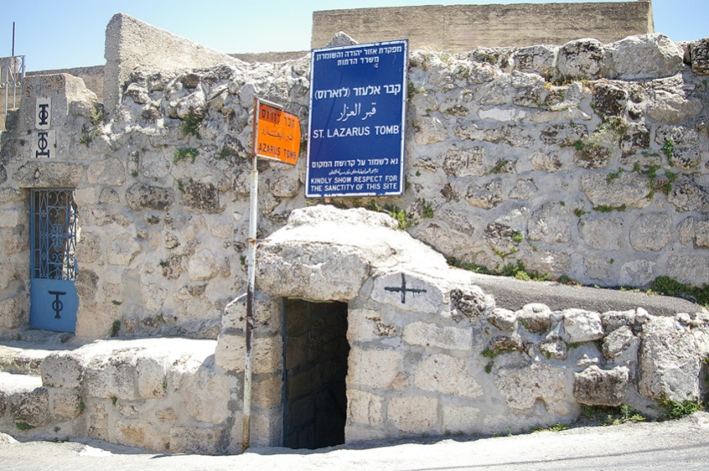
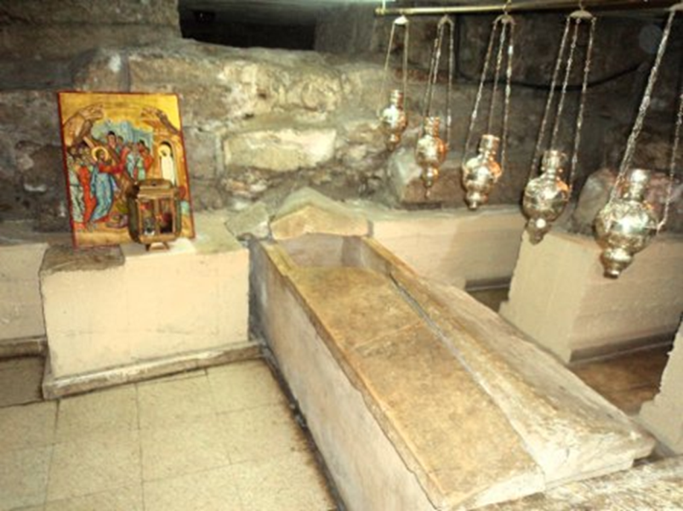
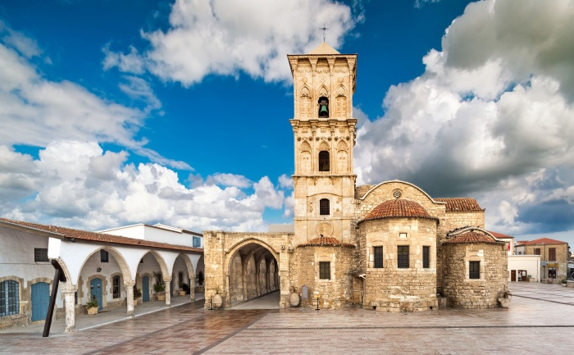
O τάφος του Αγίου Λαζάρου στη Βηθανία.
Ο δεύτερος τάφος του Αγίου Λαζάρου στην Λάρνακα.
Η εκκλησία του Αγίου Λαζάρου στην Λάρνακα.

Slide 4
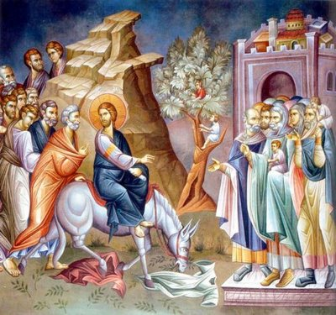
Κυριακή των Βαΐων
Ο Χριστός μπαίνει στα Ιεροσόλυμα.

Slide 5
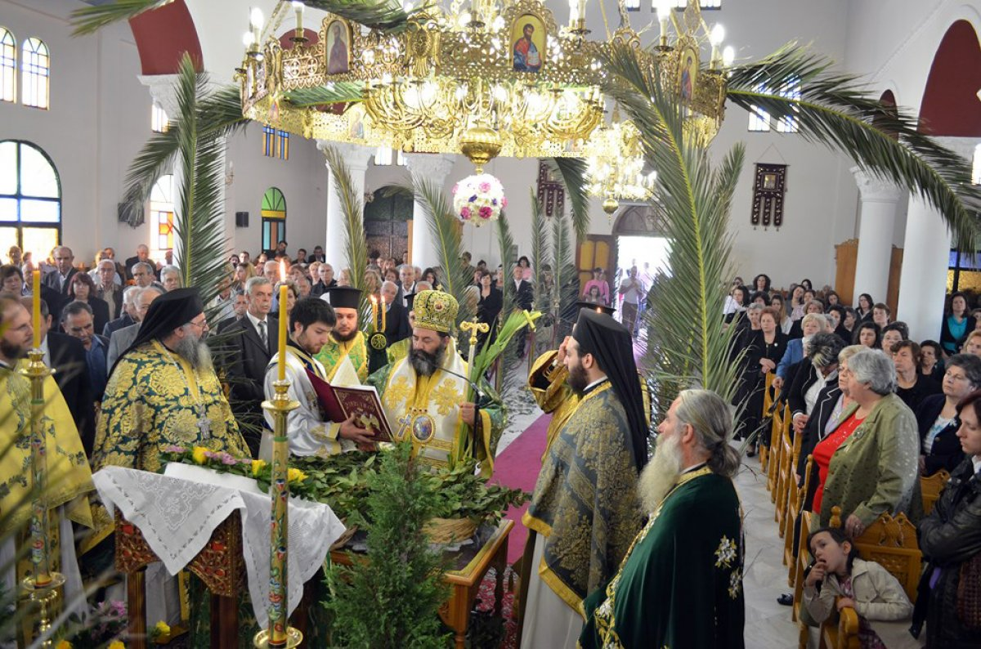
Η εκκλησία στολίζεται με βάγια, δηλαδή με κλαδιά φοίνικα ή δάφνης.

Slide 6
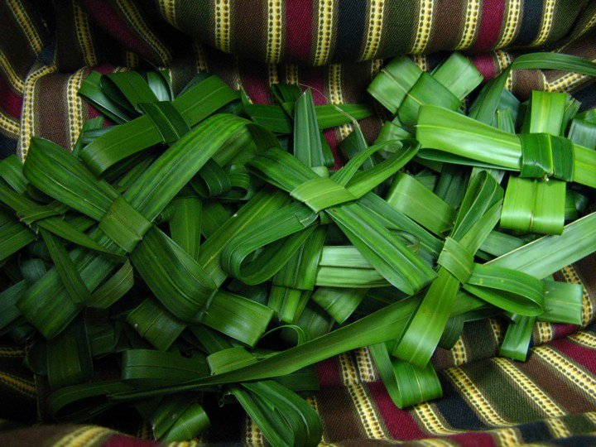
Ο ιερέας δίνει ένα σταυρό από φοίνικα σε κάθε χριστιανό.

Slide 7
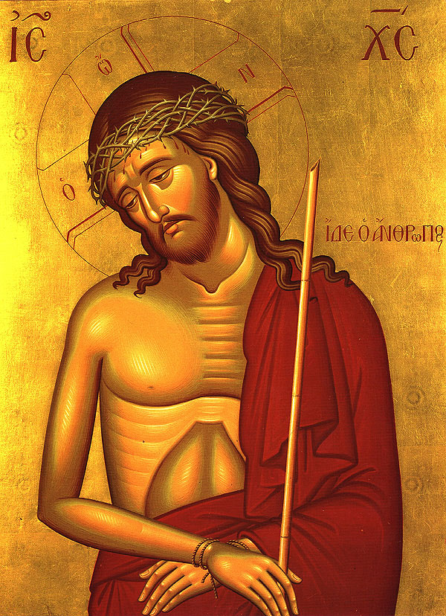
Ο νυμφίος
Το βράδυ της Κυριακής των Βαΐων στις εκκλησίες μας ο Χριστός στέκει ταπεινωμένος, έτοιμος να θυσιαστεί για μας.

Slide 8
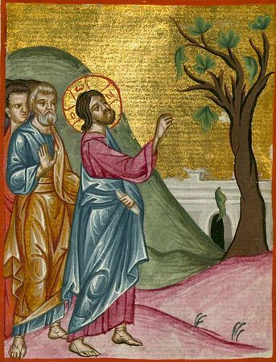
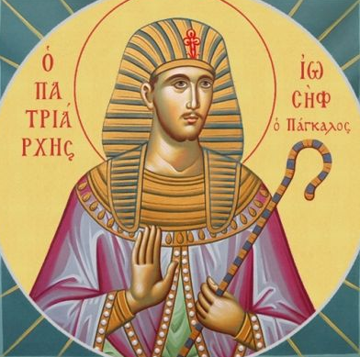
Η παραβολή της άκαρπης συκιάς
Ο άγιος Ιωσήφ ο Πάγκαλος

Slide 9
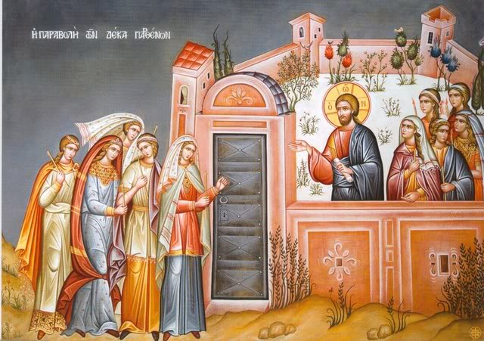
Μεγάλη Δευτέρα
Η παραβολή των δέκα παρθένων

Slide 10
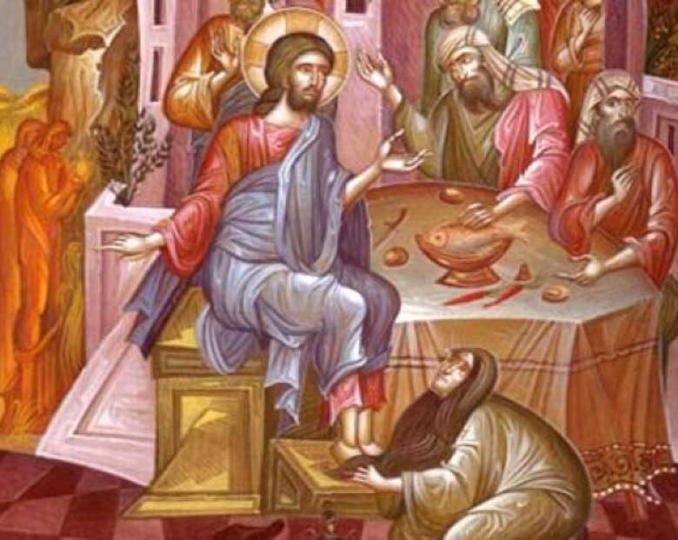
Μεγάλη Τρίτη
Η αμαρτωλή γυναίκα
πλένει τα πόδια του Χριστού με ακριβά μύρα..

Slide 11
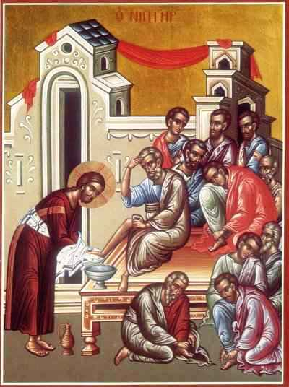
Μεγάλη Τετάρτη
Ο Χριστός πλένει τα πόδια των μαθητών του.

Slide 12
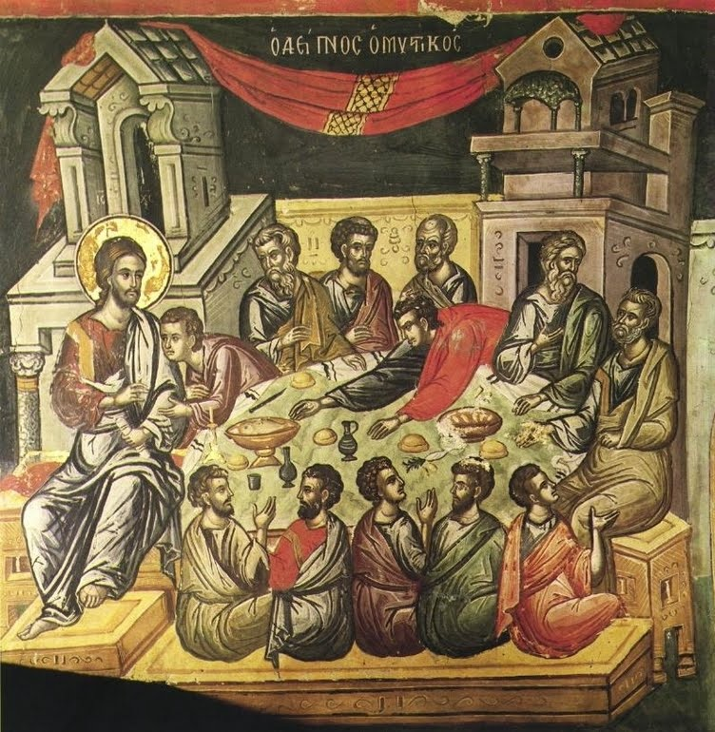
Μεγάλη Πέμπτη
Ο Μυστικός Δείπνος

Slide 13
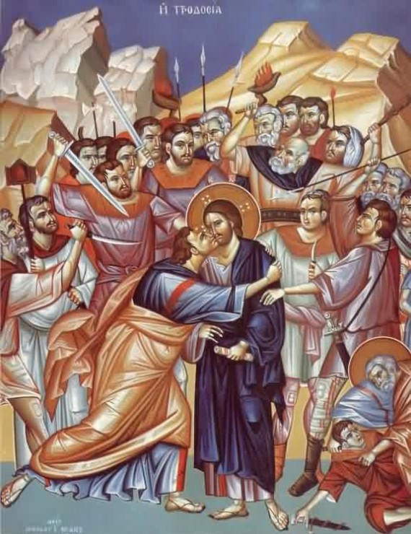
Η προδοσία του Ιούδα

Slide 14
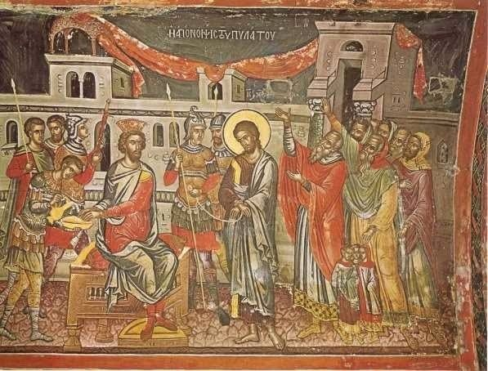
Η δίκη του Χριστού

Slide 15
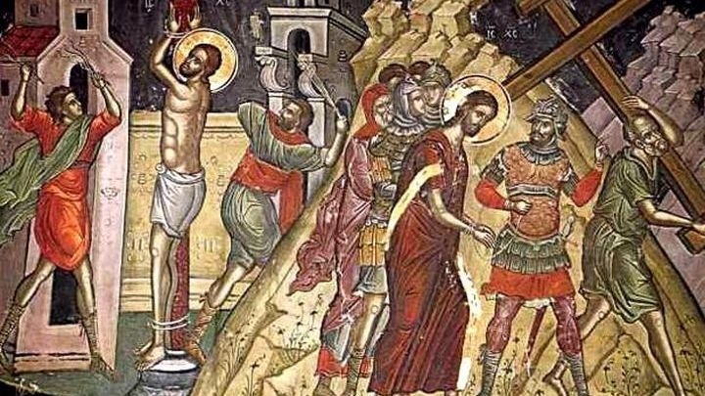
Η μαστίγωση και η πορεία προς το Γολγοθά

Slide 16
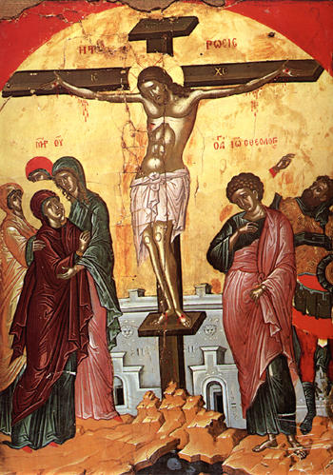
Η Σταύρωση

Slide 17
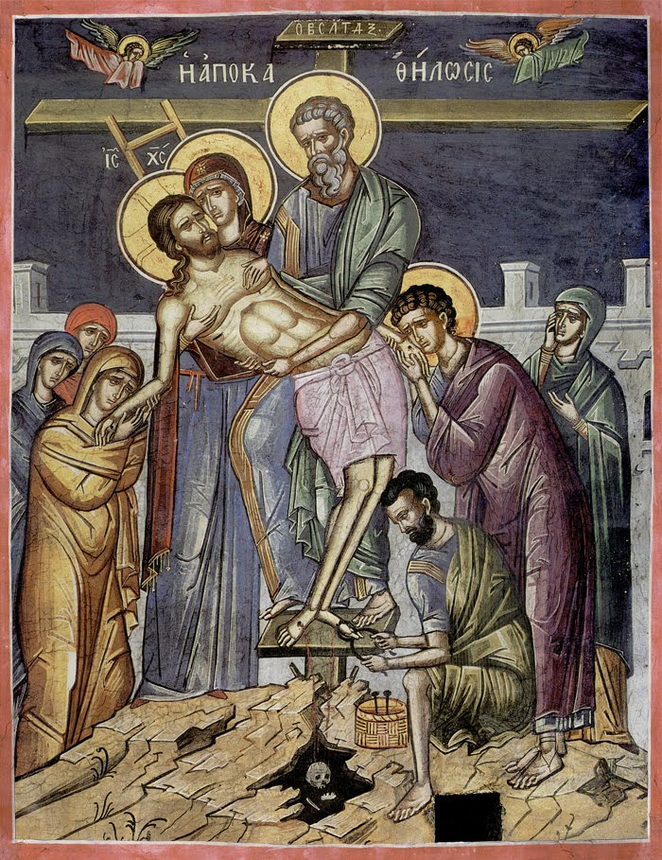
Μεγάλη Παρασκευή
Η αποκαθήλωση
Ο Ιωσήφ και ο Νικόδημος κατεβάζουν τον Χριστό από τον σταυρό.

Slide 18
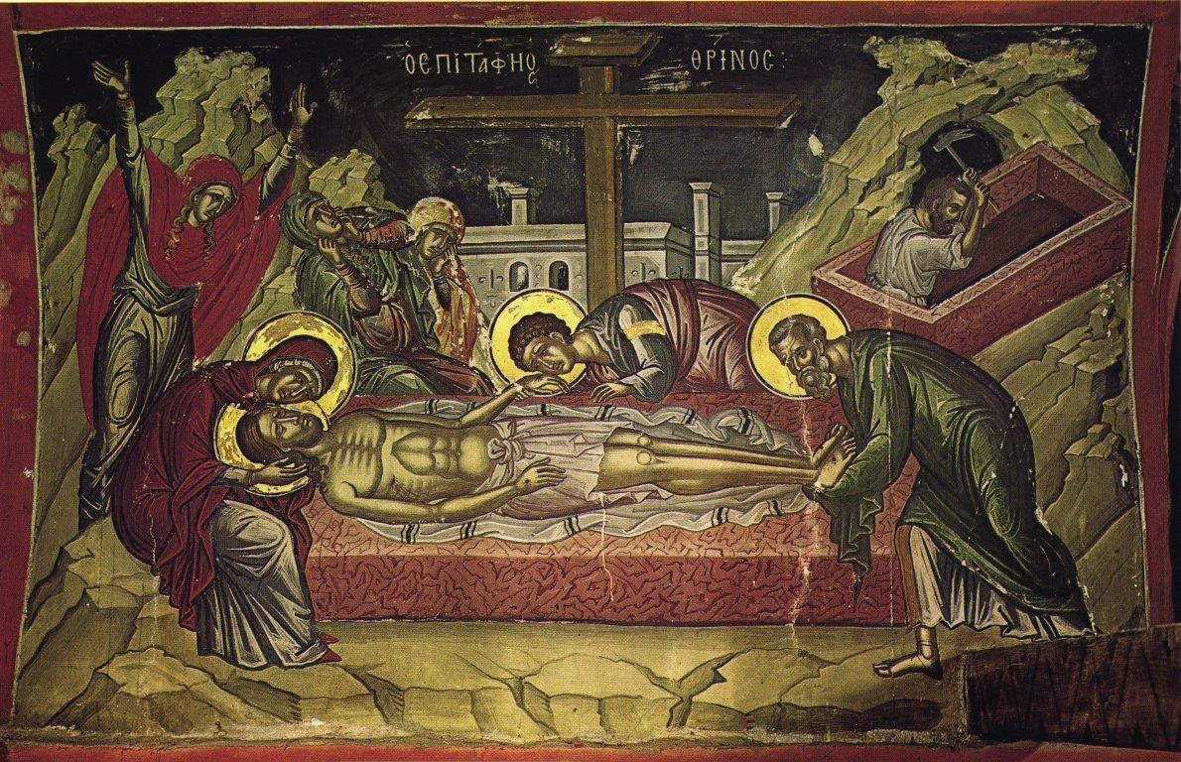
Ο επιτάφιος θρήνος

Slide 19
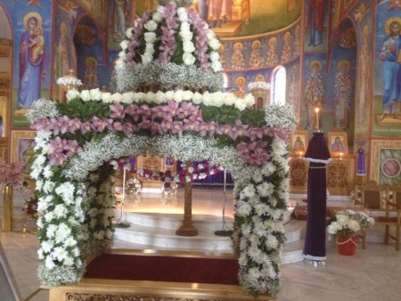
O επιτάφιος

Slide 20
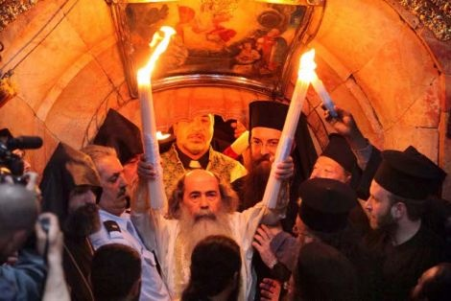
Μεγάλο Σάββατο, πρωί
Η τελετή αφής του Αγίου Φωτός στον Πανάγιο Τάφο
Η αφή του Αγίου Φωτός στον Πανάγιο τάφο

Slide 21
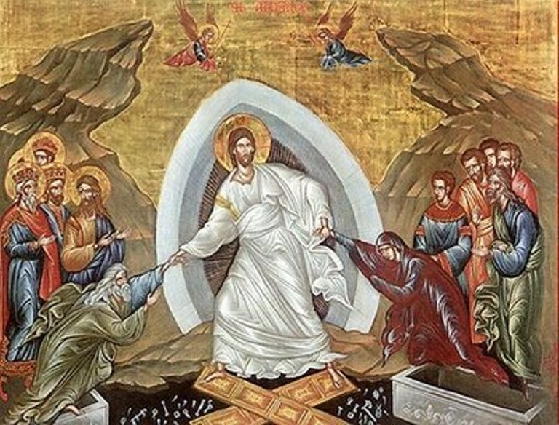
Μεγάλο Σάββατο, μεσάνυχτα
Η Ανάσταση

Slide 22
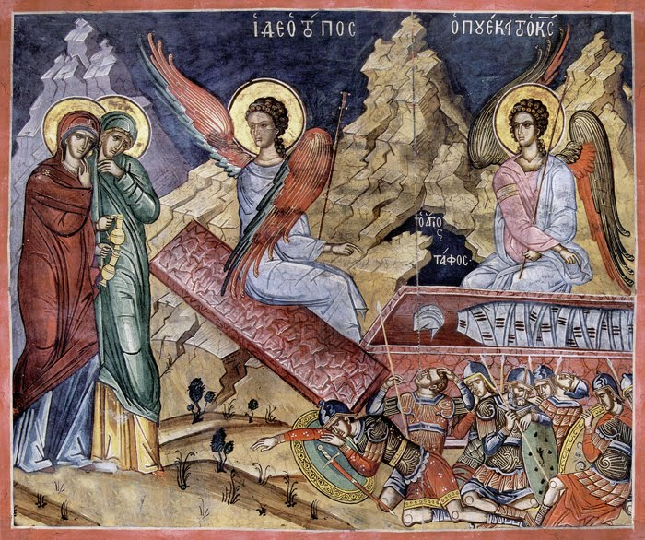
Οι μυροφόρες στον τάφο του Ιησού

Slide 23
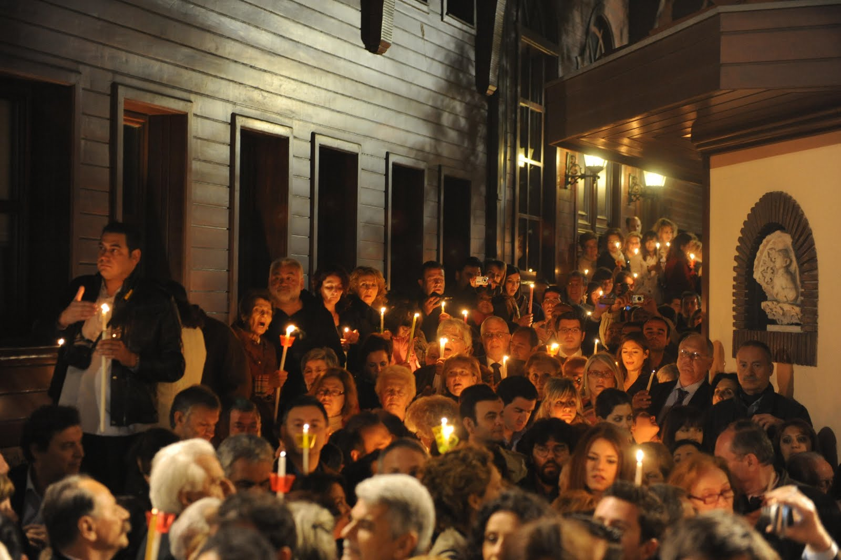
Χριστός Ανέστη – Αληθώς Ανέστη
Χριστός Aνέστη εκ νεκρών,
Θανάτω Θάνατον πατήσας,
και τοις εν τοις μνήμασι ζωήν, χαρισάμενος.

Slide 24
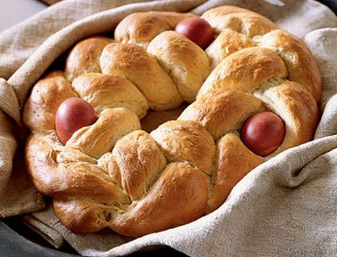
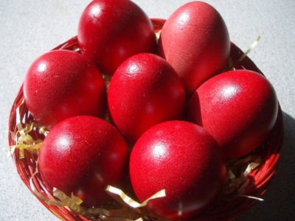
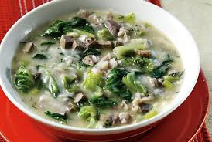
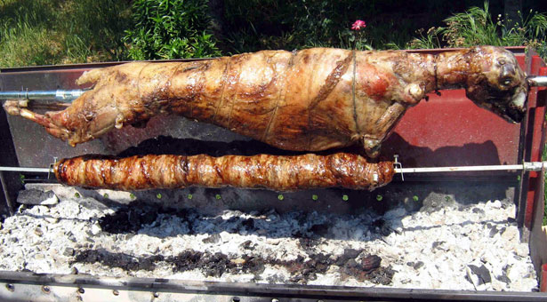
Κυριακή του Πάσχα στην Ελλάδα
Τσουρέκι Μαγειρίτσα Κόκκινα αβγά
Ο οβελίας, ολόκληρο αρνί στη σούβλα, και το κοκορέτσι

Slide 25
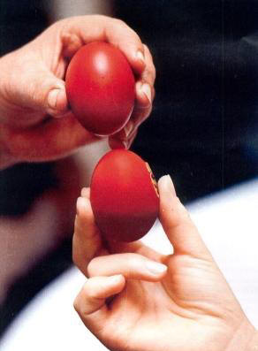
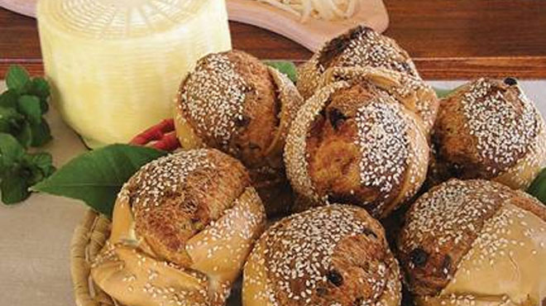
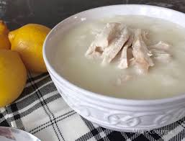
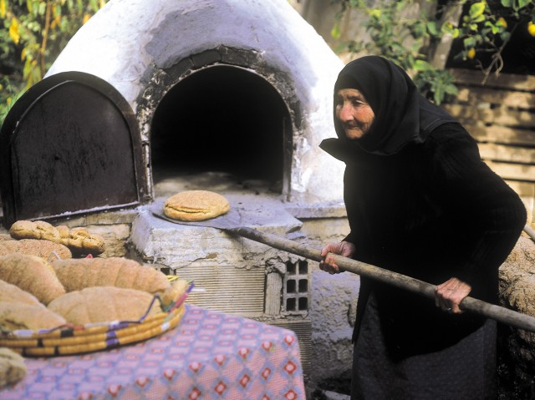
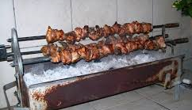
Κόκκινα αβγά
Κυριακή του Πάσχα στην Κύπρο
Φλαούνες και ψωμιά Σούπα αβγολέμονο Κόκκινα αβγά
Ψωμιά
και
φλαούνες
Σούβλα
Σούβλα

